Slide 1
Förstå, förutse och förbättra – om mätningar och dataanalys för verksamhetsutveckling
Mattias Elg
Linköpings universitet

Slide 2
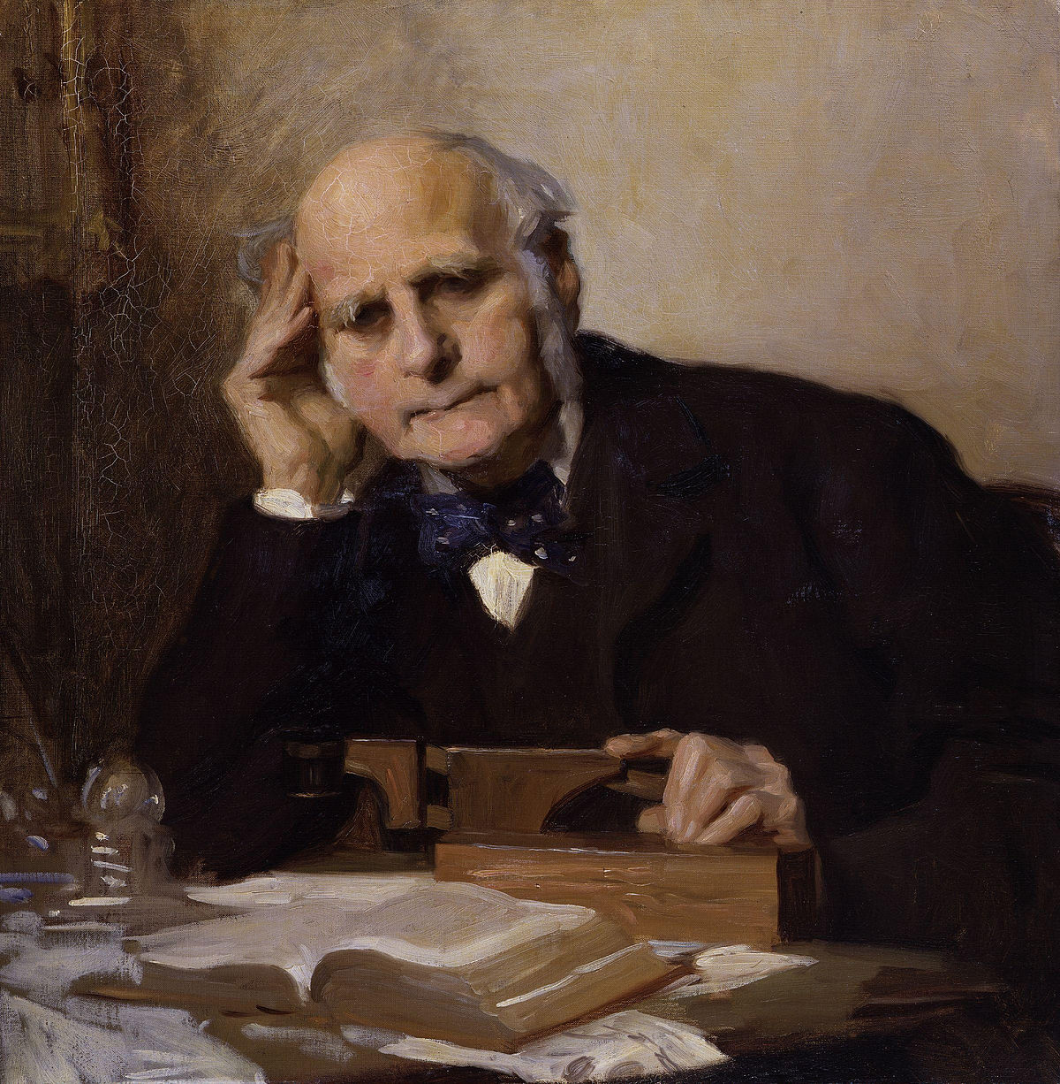
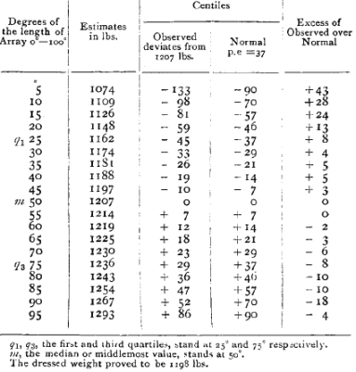
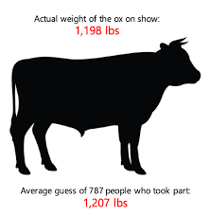
Smart beslutsfattande – ”wisdom of the crowd”

Slide 3
Smart beslutsfattande – förståelse för variation

Slide 4
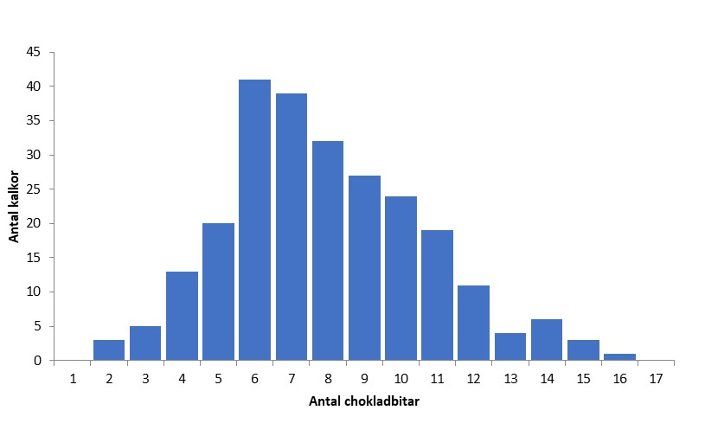
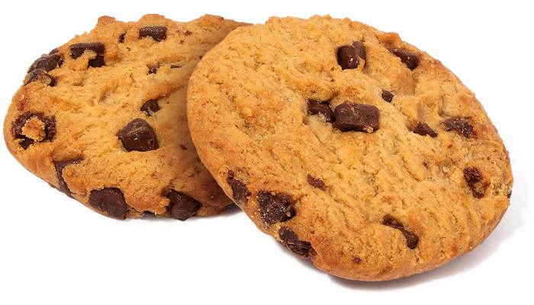
Regression mot medelvärde
Exempel: Cookies
Kunderna älskar mycket choklad på kakorna
Medelvärdet på antal chokladbitar/kaka = 7.3

Slide 5
Viktiga utgångspunkter!
Variation finns i alla system: individ, grupper och organisationer
Vi skiljer på två typer av variation: brus och signaler
Stabila system innehåller bara brus – deras resultat är förutsägbart

Slide 6
Lite uppvärmning: ett exempel på mätning över tid
Utfall på tärningen
6
X
X
5
X
X
X
X
4
X
3
X
X
X
X
2
X
X
1
Tid

Slide 7
Vad vet vi om tärningen?
Tärningen har inget minne!
VI vet att tärningens utfall är 1,2,…,6.
Alltså, tärningens utfall är förutsägbart inom gränserna 1 och 6, vilket utgör systemets naturliga variation

Slide 8
Utfall på tärningen
Övre gräns för
slumpvariation
6
X
X
5
X
X
X
X
4
X
3
X
X
X
X
2
X
X
1
Undre gräns för
slumpvariation
Tid

Slide 9
Använd för att förutsäga!
X
SIGNAL!!!
En 7:a
Utfall på tärningen
Övre gräns för
slumpvariation
6
X
5
X
X
4
X
3
X
2
1
X
Undre gräns för
slumpvariation
Tid

Slide 10
Agera på variation?
Brus
(slumpmässig)
Signal
Nöjd med
processens resultat ?
Positiv
Negativ
JA
NEJ
Gör inget
Förändra
systemet
Lär och förbättra
Säkerställ att problemet inte uppstår igen

Slide 11
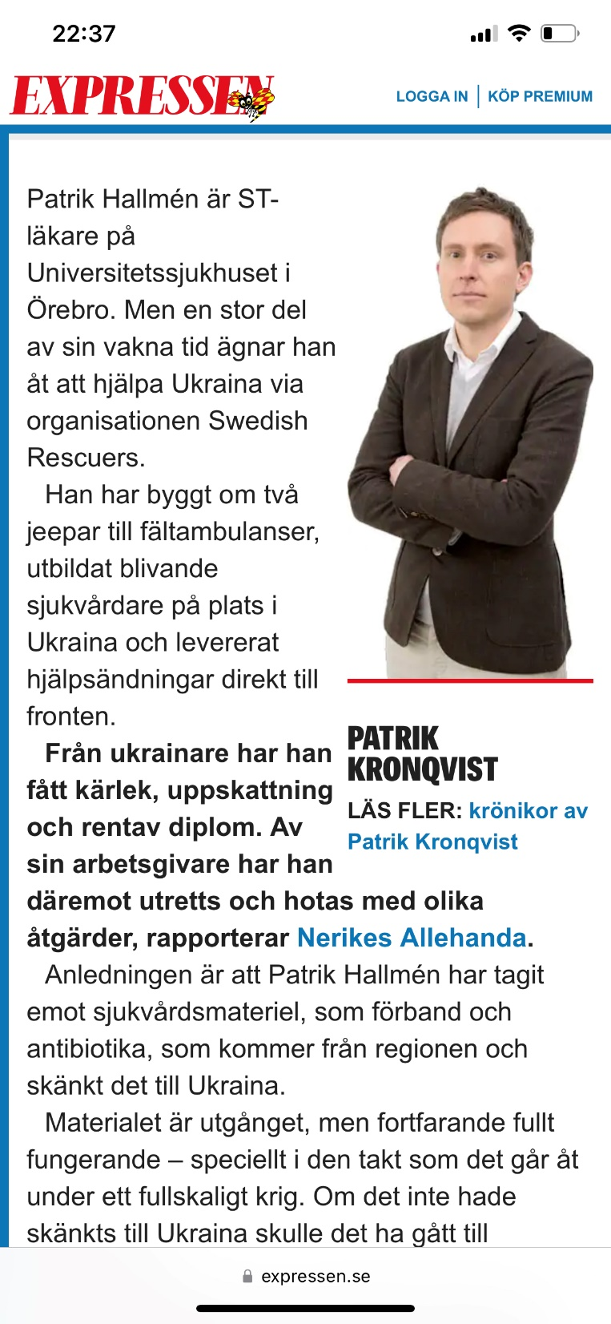

Slide 12
Passagerartrafik Arlanda – vilken variation finns?
Cyklicitet
Trend
Trend
Skift
Brus/slump

Slide 13
John Snows karta för lokalisering av personer som dött i kolerasjukdom, centrala London, September 1854

Slide 14
Varför var Snows datakarta så effektiv?
Syftet var att lära och förbättra
Visade data i ett sammanhang: mätningarna var begripliga hade mening och var hanterbara
Synliggjorde variationer inklusive extrema avvikelser
Lokalt evidensbaserat beslutsfattande och lärande

Slide 15
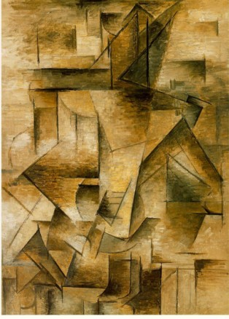
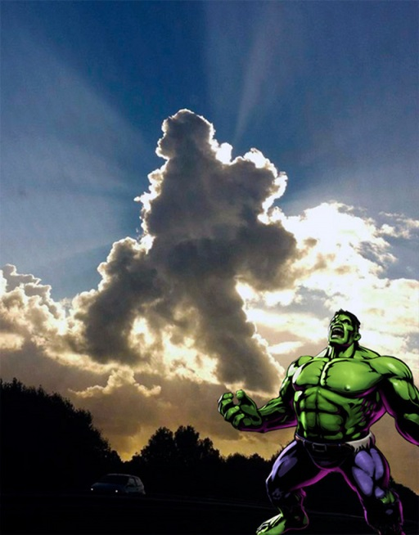
Två misstag i tolkning av variation
Att man tolkar slumpmässig variation, det vill säga brus, som att det är signaler
Att man inte identifierar signaler när de är närvarande
Notes:
Tversky och Kahneman –

Slide 16
Systemfaktorer:
ger förutsättningar för det som görs, ex:
Organisatoriska arrangemang
Dagligt arbete
Sociala faktorer
Teknik
Utfall
Fysisk miljö
Individuella faktorer
Mottagaren
av tjänsten
Andra aktörer
Policy
Icke påverkbara systemfaktorer
Lärande och förbättring

Slide 17
95% av en organisations resultat kommer från systemet och 5% från individerna

Slide 18
En reflektion utifrån möjligheter kring mätningar
Stor potential att öka möjligheten att identifiera signaler och skapa “brusfrihet”
Algoritmer slår ofta mänskligt tänkande
Brusfria regler:
Enkla regler
Oegentliga linjära modeller
Linjära regressionsmodeller
Maskininlärningsmodeller
Mer
avancerade
Enklare

Slide 19
Tack för att ni lyssnat!

